Slide 1


Toán
PHÉP TRỪ PHÂN SỐ (TT)

Slide 2

Muốn trừ hai phân số cùng mẫu số ta làm thế nào?
Lấy ví dụ

Slide 3
TOÁN
PHÉP TRỪ PHÂN SỐ (tiếp theo)
Mục tiêu:
- Nhận biết phép trừ hai phân số khác mẫu số.
- Biết trừ hai phân số khác mẫu số.
- Củng cố về phép trừ hai phân số cùng mẫu số.
- Vận dụng giải bài tập.

Slide 4
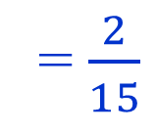
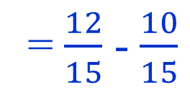
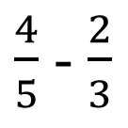
1.Ví dụ: Một cửa hàng có tấn đường, cửa hàng đã bán được tấn
đường. Hỏi cửa hàng còn lại bao nhiêu phần của tấn đường ?
Ta phải thực hiện phép tính: -
= ?
* Quy đồng mẫu số hai phân số:
và
* Trừ hai phân số:
$\frac{4}{5}$ - $\frac{2}{3}$
= $\frac{12}{15}$ - $\frac{10}{15}$
= $\frac{2}{15}$
Muốn trừ hai phân số khác mẫu số, ta quy đồng mẫu số hai phân số, rồi trừ hai phân số đó.
+ Muốn trừ hai phân số khác mẫu số, ta làm như thế nào?

Slide 5
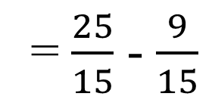
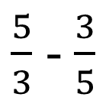
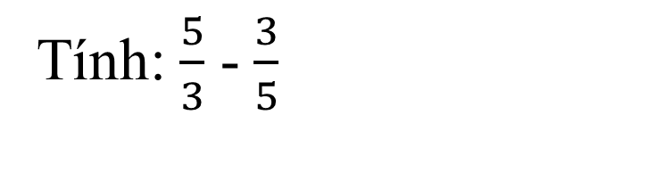
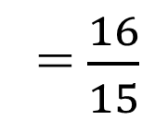
Tính: $\frac{5}{3}$ - $\frac{3}{5}$
$\frac{5}{3}$ - $\frac{3}{5}$
= $\frac{25}{15}$ - $\frac{9}{15}$
= $\frac{16}{15}$
Bắt đầu tính giờ
Hết giờ
Thời gian còn lại ...
1
:
0
0
00
59
58
57
56
55
54
53
52
51
50
49
48
47
46
45
44
43
42
41
40
39
38
37
36
35
34
33
32
31
30
29
28
27
26
25
24
23
22
21
20
19
18
17
16
15
14
13
12
11
10
09
08
07
06
05
04
03
02
01
00

Slide 6
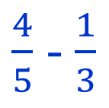
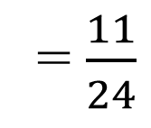
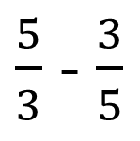
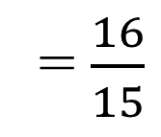
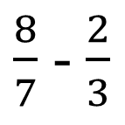
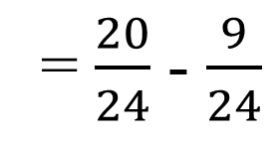
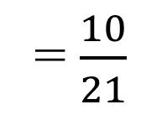
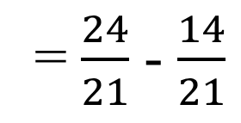
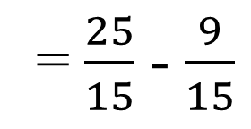
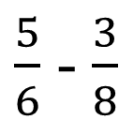
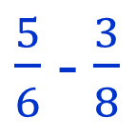
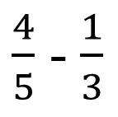
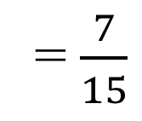
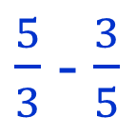
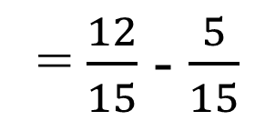
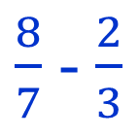
Bài 1: Tính:
a)
$\frac{4}{5}$ - $\frac{1}{3}$
$\frac{5}{6}$ - $\frac{3}{8}$
$\frac{8}{7}$ - $\frac{2}{3}$
d)
$\frac{5}{3}$ - $\frac{3}{5}$
b)
c)
a)
$\frac{4}{5}$ - $\frac{1}{3}$
= $\frac{12}{15}$ - $\frac{5}{15}$
= $\frac{7}{15}$
(3)
(5)
b)
$\frac{5}{6}$ - $\frac{3}{8}$
= $\frac{20}{24}$ - $\frac{9}{24}$
= $\frac{11}{24}$
(4)
(3)
c)
$\frac{8}{7}$ - $\frac{2}{3}$
= $\frac{24}{21}$ - $\frac{14}{21}$
= $\frac{10}{21}$
(3)
(7)
d)
$\frac{5}{3}$ - $\frac{3}{5}$
= $\frac{25}{15}$ - $\frac{9}{15}$
= $\frac{16}{15}$
(5)
(3)

Slide 7
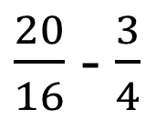
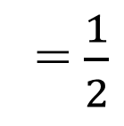
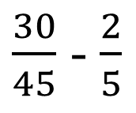
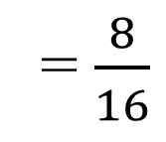
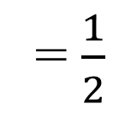
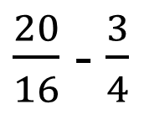
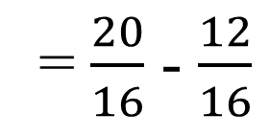
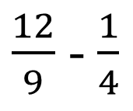
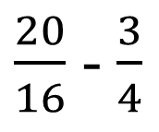
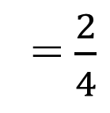
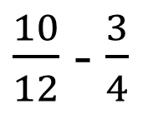
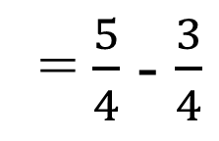
Bài 2: Tính:
$\frac{20}{16}$ - $\frac{3}{4}$
$\frac{30}{45}$ - $\frac{2}{5}$
$\frac{10}{12}$ - $\frac{3}{4}$
$\frac{12}{9}$ - $\frac{1}{4}$
a)
b)
c)
d)
Cách 1: Quy đồng mẫu số hai phân số
a)
$\frac{20}{16}$ - $\frac{3}{4}$
= $\frac{20}{16}$ - $\frac{12}{16}$
= $\frac{8}{16}$
= $\frac{1}{2}$
Cách 2: Rút gọn phân số
a)
$\frac{20}{16}$ - $\frac{3}{4}$
= $\frac{5}{4}$ - $\frac{3}{4}$
= $\frac{2}{4}$
= $\frac{1}{2}$

Slide 8
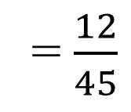
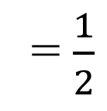
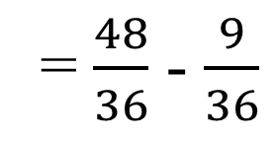
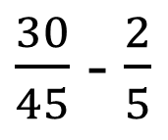
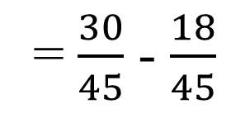
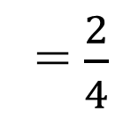
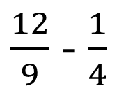
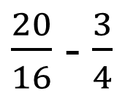
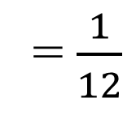
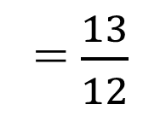
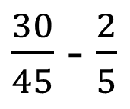
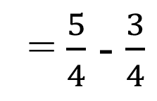
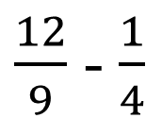
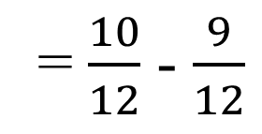
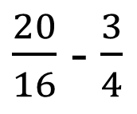




Bài 2: Tính:
$\frac{20}{16}$ - $\frac{3}{4}$
$\frac{30}{45}$ - $\frac{2}{5}$
$\frac{10}{12}$ - $\frac{3}{4}$
$\frac{12}{9}$ - $\frac{1}{4}$
a)
b)
c)
d)
c)
a)
$\frac{20}{16}$ - $\frac{3}{4}$
= $\frac{5}{4}$ - $\frac{3}{4}$
= $\frac{2}{4}$
= $\frac{1}{2}$
b)
$\frac{30}{45}$ - $\frac{2}{5}$
= $\frac{30}{45}$ - $\frac{18}{45}$
= $\frac{12}{45}$
= $\frac{4}{15}$
(9)
c)
$\frac{10}{12}$ - $\frac{3}{4}$
= $\frac{10}{12}$ - $\frac{9}{12}$
= $\frac{1}{12}$
(3)
d)
$\frac{12}{9}$ - $\frac{1}{4}$
= $\frac{48}{36}$ - $\frac{9}{36}$
= $\frac{39}{36}$
= $\frac{13}{12}$
(4)
(9)

Slide 9






Bài 3: Trong một công viên có $\frac{6}{7}$ diện tích trồng hoa và cây xanh, trong đó $\frac{2}{5}$ diện tích công viên đã trồng hoa.Hỏi diện tích để trồng cây xanh là bao nhiêu phần diện tích của công viên?
Tóm tắt:
Diện tích trồng hoa và cây xanh: $\frac{6}{7}$ diệntích công viên
Diện tích trồng hoa:$\frac{2}{5}$ diện tích công viên
Diện tích cây xanh: ..? diện tích công viên
Bài giải
Diện tích trồng cây xanh chiếm số phần diện tích của công viên là:
$\frac{6}{7}$ - $\frac{2}{5}$
= $\frac{16}{35}$
(diện tích công viên)
ĐS: $\frac{16}{35}$ diệntíchcôngviên

Slide 10
Củng cố:
Đúng điền Đ . Sai điền S vào mỗi ô trống sau:
Mỗi một câu hỏi, có 10 giây để suy nghĩ tìm đáp án. Kết thúc 10 giây, chat kết quả vào phần tin nhắn.

Slide 11





Đúng điền Đ . Sai điền S vào mỗi ô trống sau:
10
6
1
9
2
0
8
7
5
4
3
Hết giờ
$\frac{10}{12}$ - $\frac{3}{4}$ = $\frac{10 −3}{12 −4 }$ = $\frac{7}{8}$
S

Slide 12

Đúng điền Đ . Sai điền S vào mỗi ô trống sau:
10
6
1
9
2
0
8
7
5
4
3
Hết giờ
$\frac{10}{12}$ - $\frac{3}{4}$ = $\frac{10 }{12 }$ - $\frac{9}{12}$ = $\frac{1}{12}$
Đ

Slide 13
Củng cố và dặn dò:
Hoàn thành ý c+d bài 2/SGK/Tr130; VBT/Tr40.
Xem trước bài: Luyện tập (tr131)

Slide 14

Giờ học kết thúc.
CHÚC CÁC EM CHĂM NGOAN,HỌC GIỎI!

